Slide 1
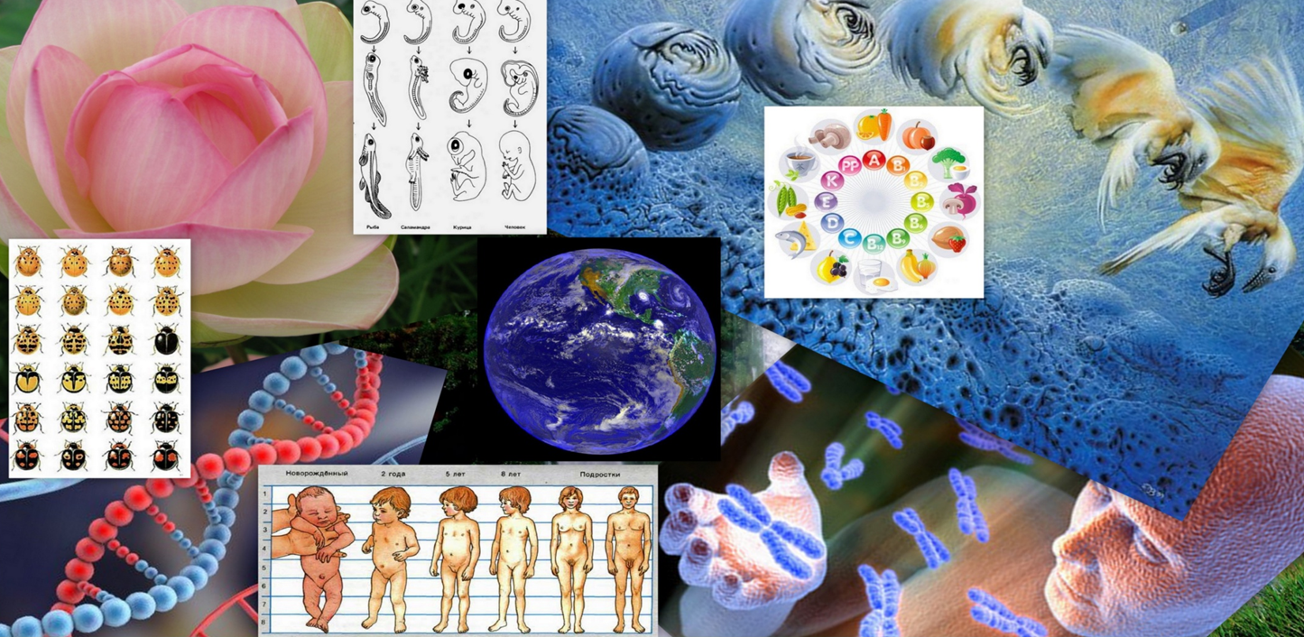
ОБЩИЕ ЗАКОНОМЕРНОСТИ ЖИЗНИ

Slide 2
Оглавление:
Введение.
Основные признаки живого.
Уровни организации жизни.
Домашнее задание

Slide 3
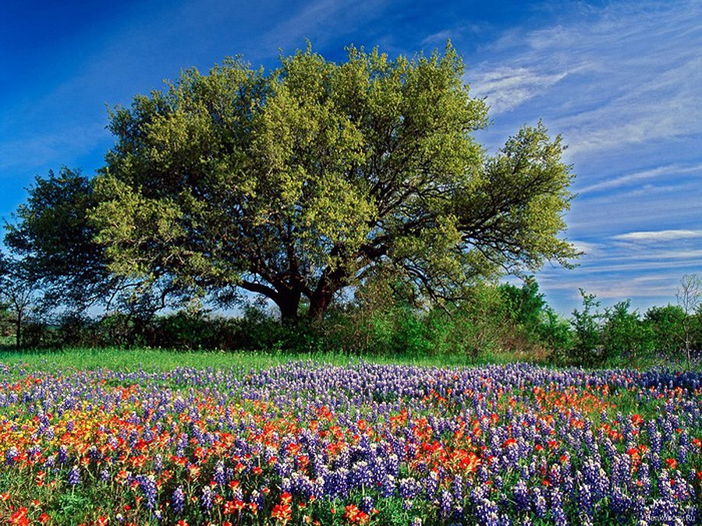
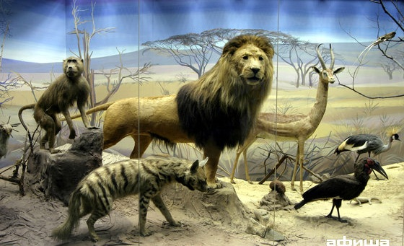
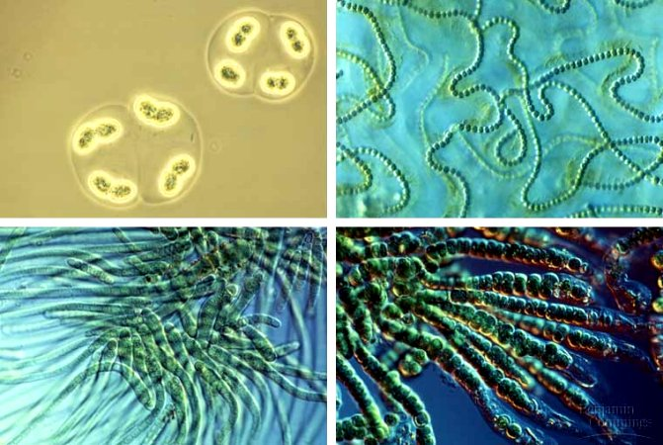
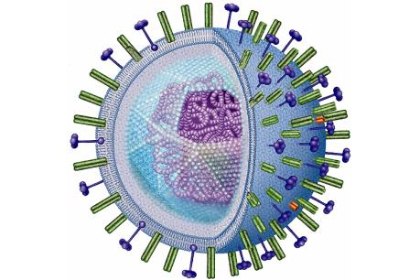
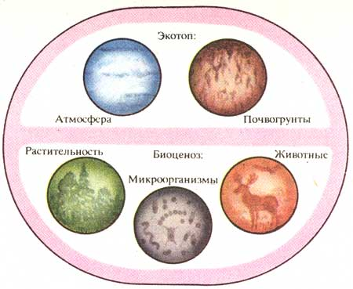
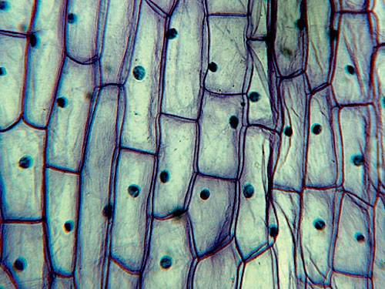
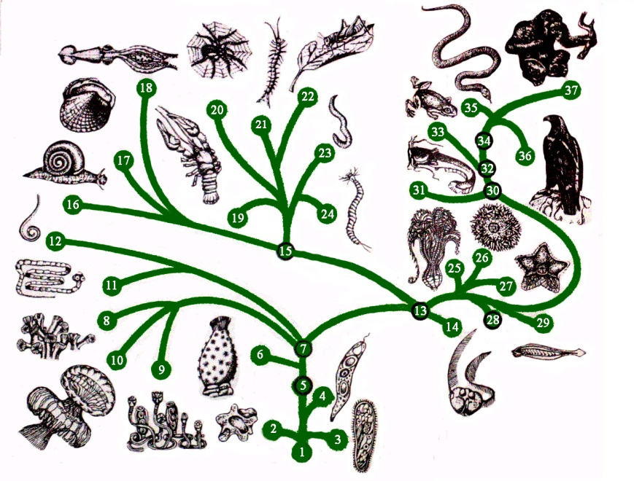
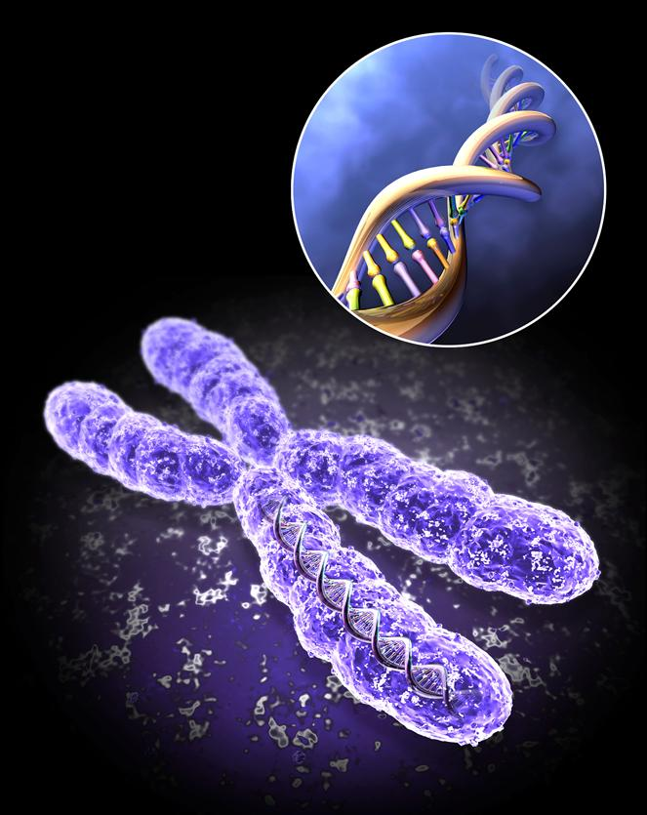
1. Введение
БОТАНИКА
ЗООЛОГИЯ
МИКРОБИОЛОГИЯ
ВИРУСОЛОГИЯ
ЭКОЛОГИЯ
ЦИТОЛОГИЯ
ЭВОЛЮЦИОННОЕ УЧЕНИЕ
ГЕНЕТИКА
Б
И
О
Л
О
Г
И
Я

Slide 4
ЗАДАНИЕ 1
Прочитайте раздел «ВВЕДЕНИЕ» стр. 7 учебника. Выпишите в тетрадь, какие, кроме уже упомянутых научных дисциплин, выделяют в биологии.
Дайте им краткое определение.

Slide 5
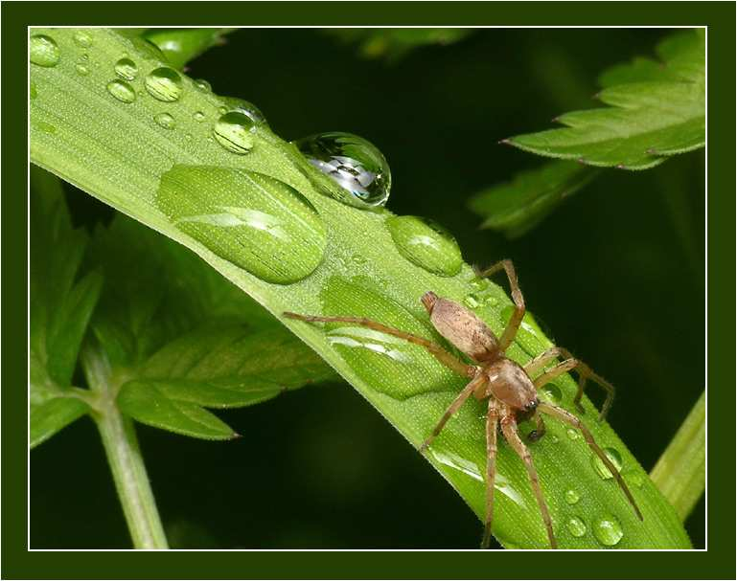
2. Живое или неживое?
ЗАДАНИЕ 2
На картинке изображены:
Капля воды
Растение
Паук
Определите, что из перечисленного является живым, а что неживым, обоснуйте ответ, перечислив те свойства, по которые отличают живое от неживого:

Slide 6
Основные признаки живого:
Сходство химического состава
Обмен веществ и превращение энергии
Прерывистость
Раздражимость
Саморегуляция
Ритмичность
Самовоспроизведение
Наследственность и изменчивость
Рост и развитие

Slide 7
3. Уровни организации жизни
ЗАДАНИЕ 3
Соотнесите названия уровней из 1-ой колонки с соответствующими функциональными единицами из 2-ой; затем расположите номера уровней в порядке усложнения.
Живая клетка.
Оболочка земли, населенная живыми организмами.
Целостный организм.
Участок молекулы ДНК – ген
Сообщество живых организмов на определенной территории.
Вид организма.
Биосферный.
Органоидно-клеточный.
Молекулярно-генетический.
Биогеоценотический.
Популяционно-видовой.
Организменный.
Порядок уровней:
3
2
6
5
4
1

Slide 8
Домашнее задание
Устно:
Введение
§ 1
§ 2
Прочитать, ответить на вопросы, выучить все термины в рамочках после параграфов.
В тетради оформить таблицу со стр.18 (§ 2)
Письменно:

